Slide 1
L 2 Plan
adjectifs et pronoms démonstratifs et possessifs
passé composé
prépositions de lieu
nombres

Slide 2
Passé composé

Slide 3
Formation Tvoření
auxiliaire (avoir ou être) au présent + participe passé
pomocné sloveso v přítomném čase + příčestí minulé
nous avons chanté
je suis sorti

Slide 4
L´auxiliaire avoir Pomocné sloveso avoir
s většinou sloves
Exemples :
j´ai travaillé nous avons parlé
tu as fini vous avez réfléchi
il a attendu ils ont répondu

Slide 5
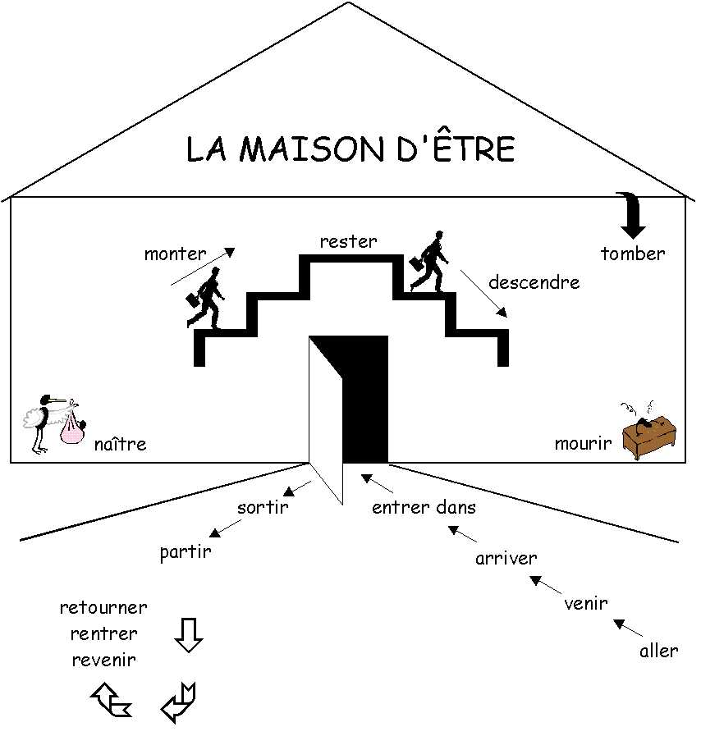
L´auxiliaire être Pomocné sloveso être
slovesa z „domečku“
všechna slovesa zvratná
Exemples :
je suis tombé(e)
tu es parti(e)
nous sommes allés
vous vous êtes réveillé(e)s
ils se sont lavés

Slide 6
Accord avec le sujet Shoda s podmětem
pouze s pomocným slovesem être se příčestí minulé shoduje v rodě i v čísle s podmětem
Marie est arrivée
Ils se sont embrassés

Slide 7
Slovesa s pomocným slovesem être i avoir
Pojí-li se sloveso s předmětem přímým, má v P.C. pomocné sloveso avoir.
Intranzitivní slovesa mají pomocné sloveso être
monter, descendre, passer, retourner, sortir, rentrer - obojí
Je suis monté à la Tour Eiffel. – Vystoupal jsem na Eiffelovu věž.
x
J´ai monté ses valises au premier étage. – Vynesla jsem její zavazadla do 1. patra.

Slide 8
Je suis descendu du bus. – Vystoupil jsem z autobusu.
x
J´ai descendu de vieilles photos. – Snesl jsem dolů staré fotky.
Je suis passé devant votre maison. – Šel jsem kolem vašeho domu.
x
J´ai passé de superbes vacances. – Strávil jsem překrásné prázdniny.

Slide 9
Je suis retourné en France. – Vrátil jsem se do Francie.
x
J´ai retourné la crêpe. – Obrátil jsem palačinku.
Je suis sorti à neuf heures. – Šel jsem ven v 9 hodin.
x
J´ai sorti quelques stylos du tiroir. – Vytáhl jsem několik per ze zásuvky.

Slide 10
Je suis rentré de bonne heure. – Vrátil jsem se domů brzy.
x
J´ai rentré le vélo dans le garage. – Vrátil jsem kolo do garáže.

Slide 11
Tvoření příčestí minulého Formation du participe passé
tř. sloves –er -é
parler – parlé, travailler - travaillé, gagner - gagné
tř. sloves – ir -i
finir – fini, réfléchir – réfléchi, choisir - choisi
tř. sloves –re -u
attendre – attendu, rendre – rendu, répondre - répondu

Slide 12
+ příčestí nepravidelných sloves
être – été
avoir – eu
aller – allé
faire – fait
pouvoir – pu
vouloir – voulu
voir – vu
venir – venu
connaître - connu
prendre – pris
mettre – mis
dire – dit
écrire – écrit
conduire - conduit
lire – lu
vivre – vécu
recevoir – reçu
devoir – dû
croire – cru
partir – parti
sortir – sorti
servir – servi
offrir – offert
ouvrir – ouvert
plaindre – plaint
joindre - joint
naître – né
mourir - mort

Slide 13
Passé composé – négation
Nous avons dit
Nous n´avons pas dit
Ils sont partis
Ils ne sont pas partis
Je me suis lavée
Je ne me suis pas lavée
Tu t´es décidé
Tu ne t´es pas décidé

Slide 14
Passé composé – interrogation (inversion)
Ils ont pris leurs affaires ?
Ont-ils pris leurs affaires ?
Elle a acheté la nouvelle robe ?
A-t-elle acheté la nouvelle robe ?

Slide 15
Prépositions de lieu

Slide 18
Nombres
La tour Eiffel a été construite en___.
Un cheveu humain peut supporter le poids de ____ kg.
Les femmes clignent des yeux ____ fois plus souvent que les hommes.
Il y a environ _______ de bactéries sur chacun de vos pieds.
Votre corps utilise ______ muscles simplement pour se tenir en équilibre, lorsque vous êtes debout.
Une cellule sanguine ne met que _____ secondes pour faire un tour complet du corps.
3
mille milliards
1889
2
300
60

Slide 19
Nombres - corrigé
La tour Eiffel a été construite en 1889.
Un cheveu humain peut supporter le poids de 3 kg.
Les femmes clignent des yeux 2 fois plus souvent que les hommes.
Il y a environ mille milliards de bactéries sur chacun de vos pieds.
Votre corps utilise 300 muscles simplement pour se tenir en équilibre, lorsque vous êtes debout.
Une cellule sanguine ne met que 60 secondes pour faire un tour complet du corps.

